Slide 1











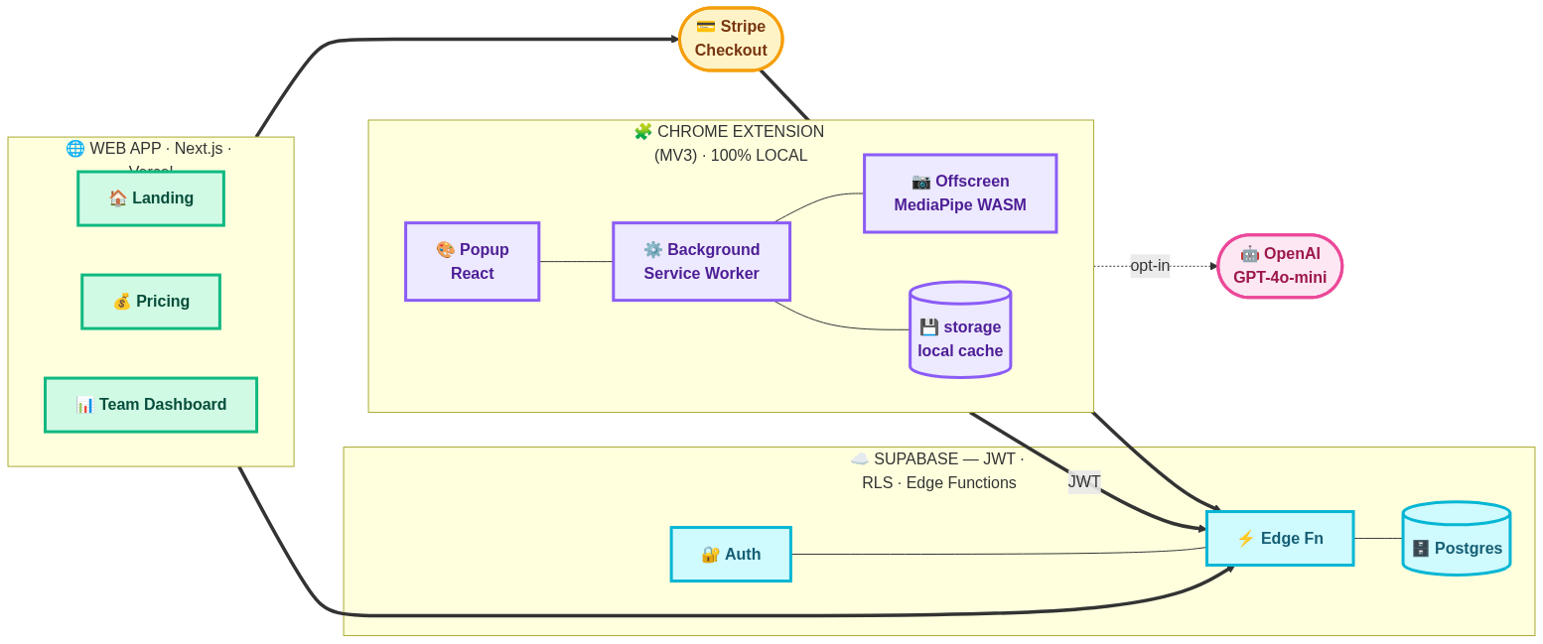

CUỘC THI Ý TƯỞNG KHỞI NGHIỆP
TRONG LĨNH VỰC CÔNG NGHỆ THÔNG TIN
KHOA
CÔNG NGHỆ THÔNG TIN
Tên đội: FocusProof · Tập trung Thông minh & Chứng minh
Thành viên: Ngô Bình Minh — 524H0169
FocusProof
TẬP TRUNG · CHỨNG MINH · CẢI THIỆN
MVP v1.0
FREEMIUM
Chrome Extension + Web · Privacy-first
1
GIỚI THIỆU MÔ HÌNH — FOCUS ENGINE
3 tín hiệu thời gian thực → Focus Engine → Focus Score 0–100 → Chứng chỉ PDF
📷
+
🖱
+
🌐
🧠
⭐
📜
FACE
BlazeFace
ACTIVITY
10 events
TAB
Domain · Goal
FOCUS ENGINE
Real-time scoring
FOCUS SCORE
0 → 100
CERTIFICATE
QR · SHA-256
👀
⌨
🌐
🤖
📜
Face Detection
MediaPipe BlazeFace WASM, GPU→CPU fallback
Activity
10 sự kiện: keydown/IME, click, scroll, paste…
Tab Tracking
Realtime URL/domain, phát hiện rời Chrome
AI Insight
GPT-4o-mini song ngữ Việt-Anh (opt-in)
Certificate
PDF 2 trang + QR + chữ ký SHA-256
🔒 100% LOCAL — Không upload ảnh/video
🤖 AI CÓ KIỂM SOÁT — Người dùng chủ động opt-in
✅ CHỨNG CHỈ XÁC THỰC — QR + Hash SHA-256
2
DỮ LIỆU & QUY TRÌNH
3
ĐÁNH GIÁ KẾT QUẢ
🎯
📡
⭐
🤖
📜
Unit Tests Coverage
184 / 184 tests passed
100%
Goal
Track
Score
AI
Cert
Privacy Data Leak
0 byte uploaded — 100% local
0
Khép kín 5 bước: chọn mục tiêu → theo dõi 3 tín hiệu → tính Score → AI phân tích → cấp Chứng chỉ.
Focus Score Accuracy
trên dataset thử nghiệm
92%
🎯
4 chế độ mục tiêu
Study · Work · Programming · Video Lecture
Cert Verification
Hash + QR — kiểm chứng public
SHA-256
🌐
Custom Domain Whitelist
Người dùng tự cấu hình domain hợp lệ
📈
⚡
✓
⚖
Goal-based Evaluation
Strict Mode · Multi-Tab Guard · External app rule
Tăng tập trung
Đo & nhắc kịp thời
Giảm xao nhãng
Alert realtime 4 loại
Bằng chứng khách quan
Cert PDF có thể verify
4
SẢN PHẨM ỨNG DỤNG — QUY TRÌNH 4 BƯỚC
01
02
03
04
Setup Goal
Chọn task · mode · thời gian · domain whitelist
Focus Session
Engine chạy local · Widget realtime · 4 loại alert
Get Certificate
PDF 2 trang · Score · QR + SHA-256 · AI Insight
Share & Verify
Share Facebook/TikTok · Verify QR · Lưu lịch sử
Khép kín trong một extension duy nhất · Không cần tài khoản để bắt đầu
📷
Popup · Start Screen
Dán ảnh thật vào đây
📷
Certificate PDF
Dán ảnh thật vào đây
📷
History · Heatmap
Dán ảnh thật vào đây
5
KIẾN TRÚC HỆ THỐNG
6
MÔ HÌNH KINH DOANH — FREEMIUM
FREE
★ POPULAR
PRO
TEAM
0 ₫
$4.99 / tháng
$3.99 / người
✓ Session · Face · Activity · Tab
✓ Cert PDF cơ bản
✓ Trial 7 ngày + 100 Credit
✓ AI Unlimited · PDF nâng cao
✓ Export CSV · Priority Email
✓ +50 Credit / referral
✓ Mọi tính năng Pro
✓ Team Dashboard · Báo cáo nhóm
✓ Custom Branding · Chat support
Hòa vốn tháng 4–5 · Gross margin 85% · LTV/CAC ≈ 40×
7
KẾT LUẬN & HƯỚNG PHÁT TRIỂN
KẾT LUẬN
HƯỚNG PHÁT TRIỂN
TRẢI NGHIỆM NGAY
✓
Sản phẩm v1.0 hoàn thiện
Extension MV3 + 184/184 tests passed
v1.1
Monetization Edition
Stripe + Supabase + Pricing Page
🌐 focusproof.com
📧 ngobinhminh2322006@gmail.com
🎓 Khoa CNTT — TDTU
👤 Ngô Bình Minh · 524H0169
✓
Privacy-first thực sự
Không upload data — đối lập spyware
v1.2
Team Dashboard
Quản lý nhóm + Báo cáo + Custom branding
✓
Sẵn sàng thương mại hóa
Roadmap v1.1 với Stripe + Supabase
v2.0
Mobile Companion
App iOS/Android + Edge/Firefox

